Slide 1
Jak se vyrábějí radiofarmaka a proč je důležitá vlastní produkce
Patrik Špátzal

Slide 2
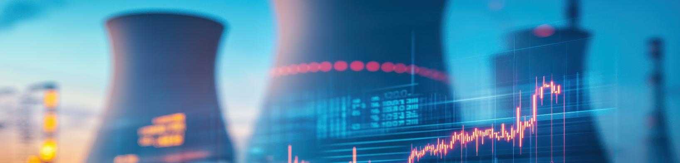
PRODUKTY A SLUŽBY ÚJV ŘEŽ
Komplexní portfolio služeb pro
bezpečný a efektivní provoz jaderných elektráren
a pro výrobu a infrastrukturu v oblasti nukleární medicíny.

Slide 3


LIDÉ, ZKUŠENOSTI, INFRASTRUKTURA
Aplikovaný výzkum, projektové a inženýrské služby především pro jadernou energetiku a nukleární medicínu
Špičkové technologické zázemí v evropském kontextu
Zkušení experti
Unikátní technická infrastruktura
TRADICE
+
70
LET
LIDSKÉ ZDROJE
KNOW-HOW
700
+
ZAMĚSTNANCŮ
Akcionáři
ČEZ, a. s. Slovenské elektrárne, a.s.  Obec Husinec | 80,55 % 17,92 % 1,54 %

Slide 4
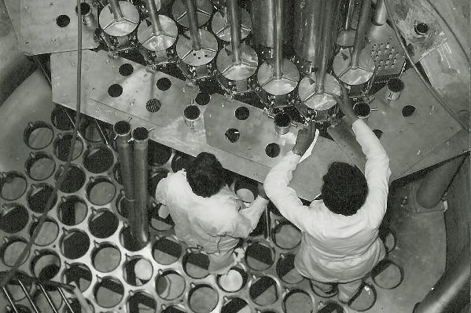
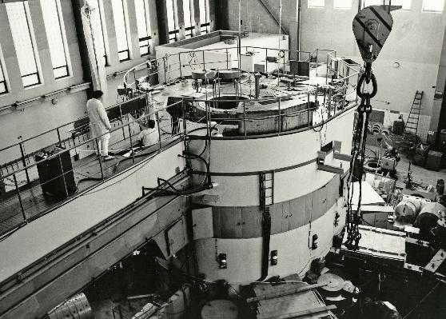
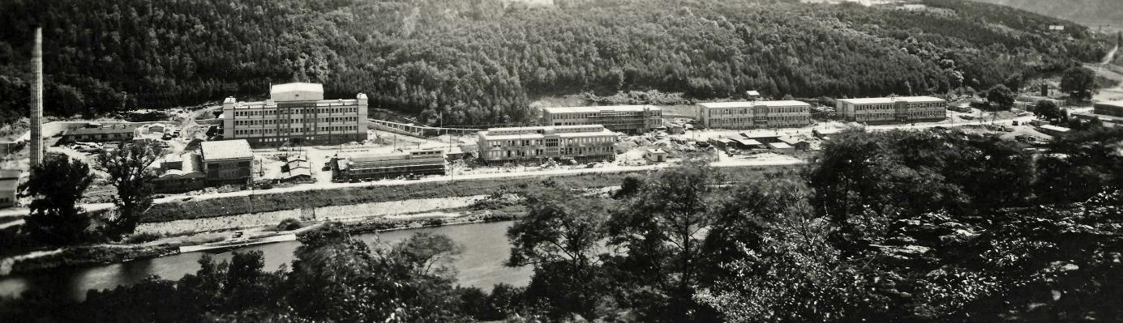
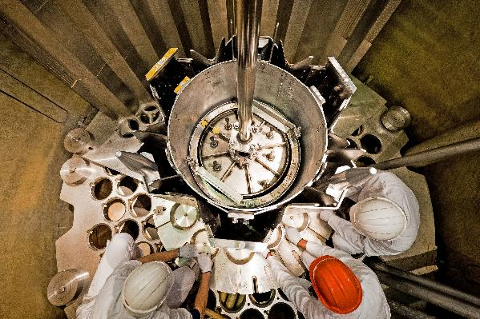
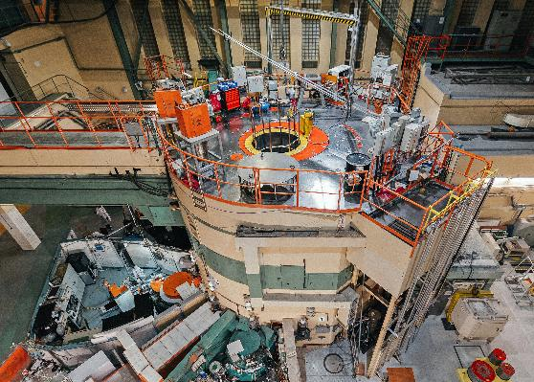
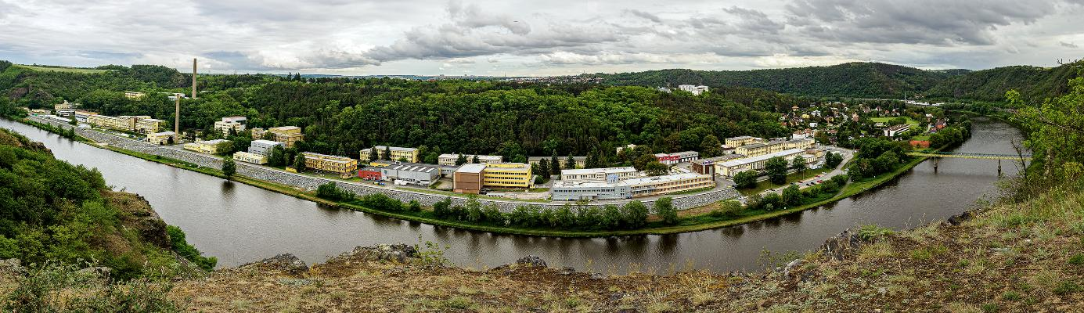
70 LET JADERNÉHO VÝZKUMU V ŘEŽI

Slide 5








ÚJV ŘEŽ + dceřiné společnosti
Skupina ÚJV, člen Skupiny ČEZ

Slide 6
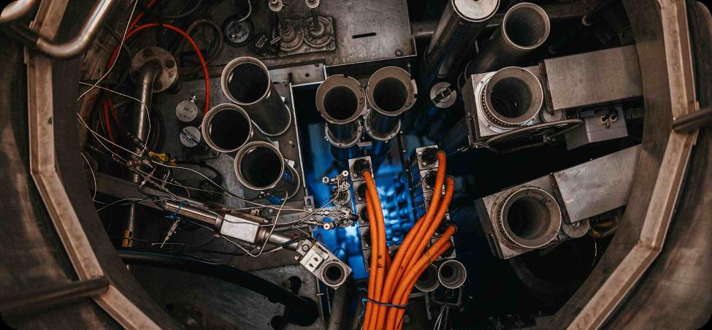
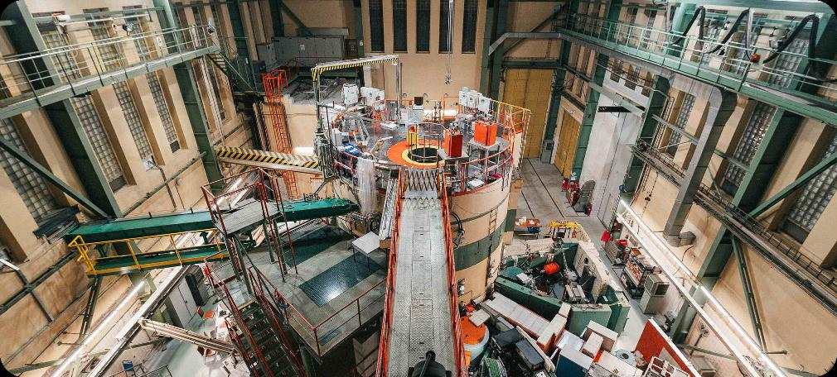
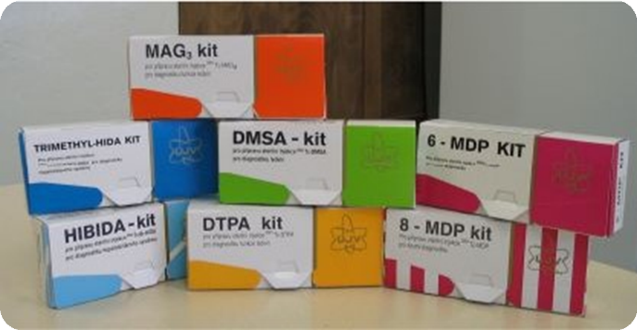
RADIOFARMAKA - historie
Radiofarmaka z reaktoru
  Reaktor LVR-15 ( v provozu od r. 1957)
  První reaktorová radiofarmaka vyrobena v r. 1974
  Výroba téměř 30 let, poté ukončena
  Diagnostická (SPECT) a terapeutická RF:
  8 radioaktivních preparátů (s ^{99m}Tc, ¹¹¹In, ⁶⁷Ga, ¹³¹I, ¹⁵³Sm)
  6 neaktivních lyofilizovaných kitů

Slide 7
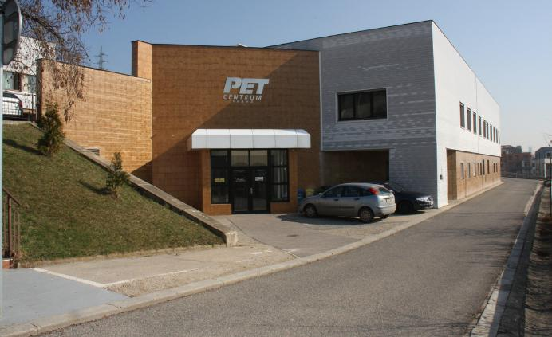
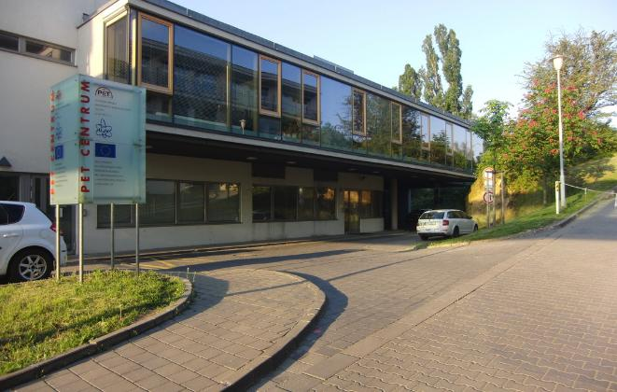
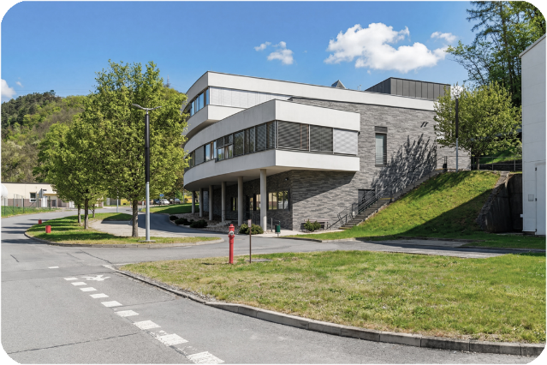
RADIOFARMAKA – současnost
PET radiofarmaka
  3 PET centra (Praha, Brno, Řež) vybudovaná v letech:
    2000 (pilotní projekt IAEA pro Střední/Východní Evropu), 2007 a 2012
  3 cyklotrony (1x IBA Cyclone 18, 1x IBA Cyclone 18 s ext. beamline, 1x IBA Kiube)
  12+ syntézních modulů (Trasis AllinOne a GE FASTLab 2)
  3 plně vybavené QC laboratoře (kontrola kvality)
  Divize v současnosti zaměřená ze 100 % na PET radiofarmaka
  Pouze výroba, žádné skenery

Slide 8

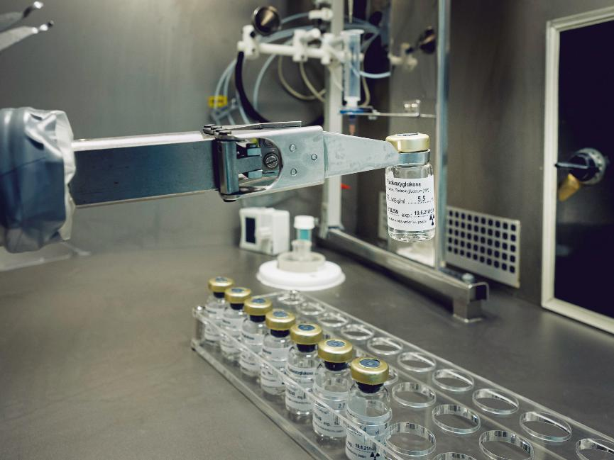
NAŠE POZICE NA TRHU
100%
Navýšení počtu PET vyšetření v posledních 10 letech
~ 60 000
PET vyšetření ročně
~ 75%
vyšetření PET v ČR provedeno radiofarmaky vyrobenými v ÚJV Řež
100+
dávek FDG denně vyrobeno na pracovištích ÚJV Řež
1
PET radiofarmakum vyráběné v rámci CMO (Curium, Pylclari)
3
PET centra provozována ÚJV Řež
5
různých registrovaných PET radiofarmak vyrábí ÚJV Řež
20
nemocnic v ČR, které odebírají naše PET radiofarmaka
7
nemocnic na Slovensku zásobovaných příležitostně
99,7 - 99,9 %
Dlouhodobá spolehlivost dodávek

Slide 9
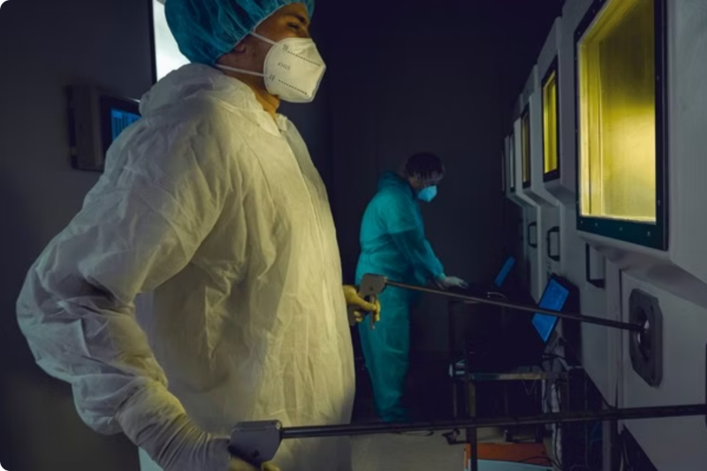
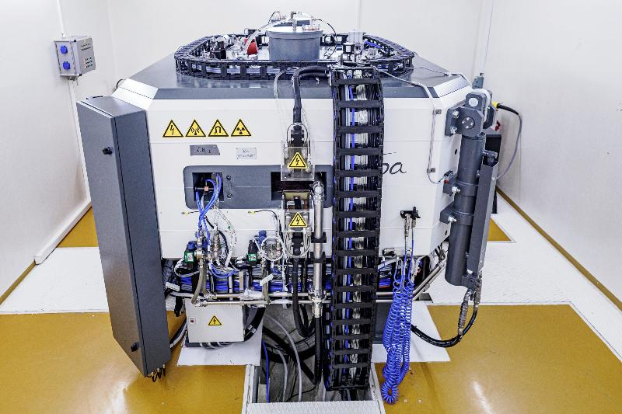




INFRASTRUKTURA PRO NUKLEÁRNÍ MEDICÍNU
Komerční výroba
3 výrobní PET Centra
Výzkum a vývoj
Školení specialistů

Slide 10
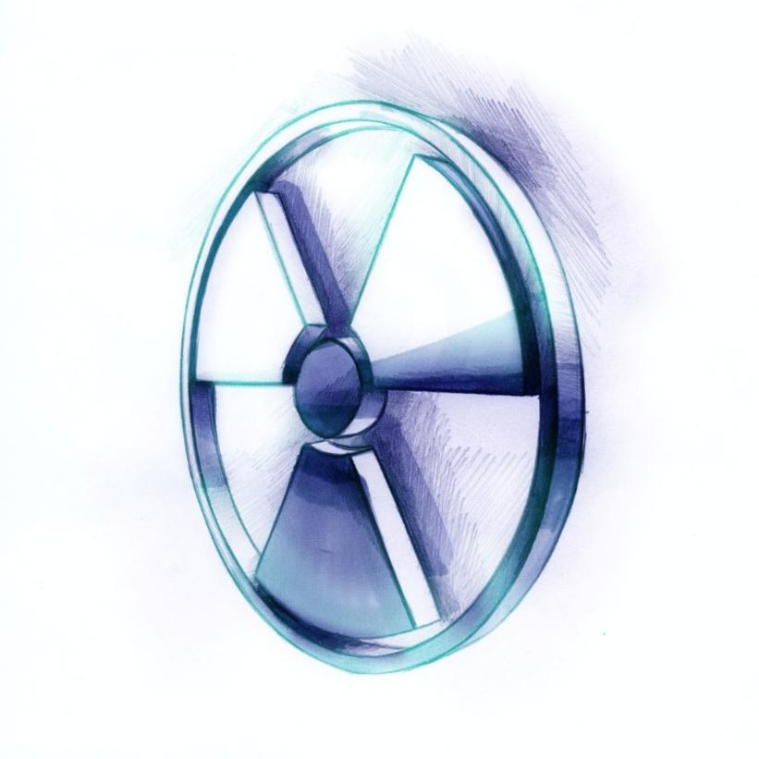
Úvod do problematiky (1/2)
Co je radiofarmakum?
    Kombinace dvou složek
        Radionuklid (zdroj záření)
        Nosná molekula (cílení v organismu)
Zdroj radionuklidů
    Dva hlavní výrobní zdroje
        Cyklotron → PET radionuklidy (¹⁸F, ⁶⁸Ga, ⁶⁴Cu)
        Reaktor → terapeutické radionuklidy (¹⁷⁷Lu, ¹³¹I, ¹⁶¹Tb)
Klíčový faktor
Dostupnost radionuklidů = limit celého oboru
Bez stabilního zdroje radionuklidů neexistuje nukleární medicína.
Radiofarmaka jako základ moderní nukleární medicíny
Diagnostika (PET/CT)
Terapie (teranostika)
Krátký poločas → logisticky náročné
Radiofarmaka nejsou běžné léky – vyrábí se „na míru v čase“, často hodiny před aplikací pacientovi.

Slide 11

Úvod do problematiky (2/2)
Teranostika
    Teranostický princip
        Stejná molekula pro diagnostiku i terapii
        Personalizace dle exprese cílové struktury
Trend
Přechod k alfa terapiím (vyšší účinnost, vyšší nároky)
Alfa terapie je technologicky nejnáročnější →
zároveň největší potenciál.

Slide 12
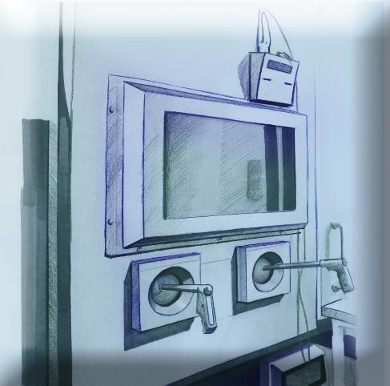
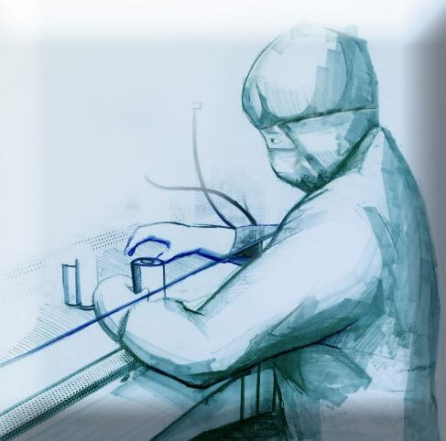
Výrobní proces
Integrovaný výrobní řetězec
Ozařování terče (reaktor / cyklotron)
Radiochemická separace radionuklidu
Syntéza radiofarmaka
GMP výroba a aseptické plnění
Distribuce na klinická pracoviště
Moderní trend je integrace všeho do jednoho centra – výroba + klinika + výzkum.
QC jako kritický prvek
    Každá šarže = uvolnění QP
    Realita:
        QC často limituje kapacitu výroby
Kritický faktor: čas
    Poločas rozpadu
        F‑18: ~110 min
        C‑11: ~20 min
Produkt se „rozpadá už při výrobě“ → proto musí být:
výroba rychlá
logistika přesná

Slide 13

Závod s časem
100 %
50 %
AKTIVITA
25 %
13 %
6 %
ozařování
výroba
analýza
transport
příprava
aplikace
ČAS
0 h
2 h
4 h
6 h
8 h
Notes:
Specifikum – radioaktivní rozpad (např. F-18 má poločas 2 hodiny)
musíme „pospíchat“, abychom ušetřili a nemuseli vyrábět zbytečně mnoho – zkrácení času od ozařování do aplikace pacienta
na pozadí – polohorké komory

Slide 14
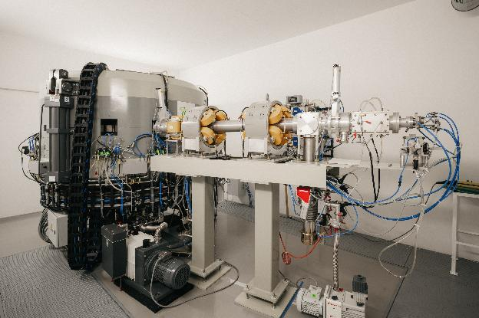
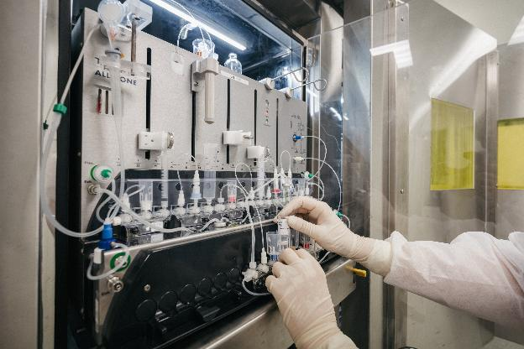
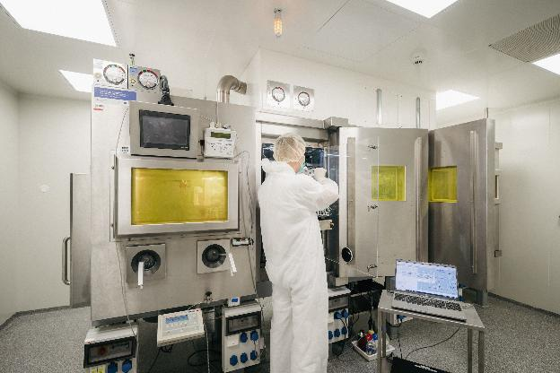
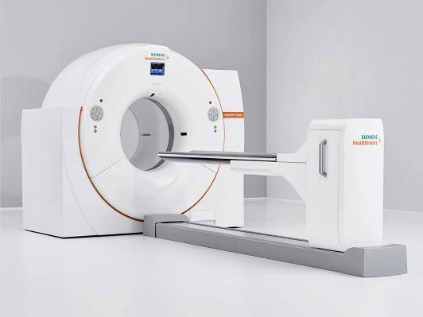
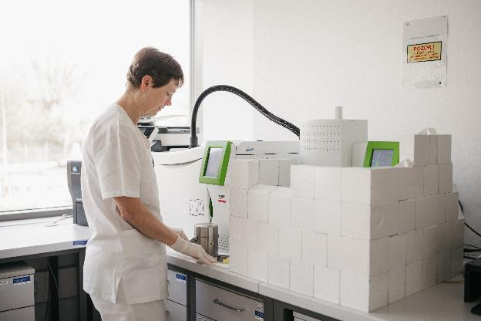
Schéma výroby
Cyklotron – výroba izotopu
Syntéza radiofarmaka (čisté prostory)
VÝROBCE
Propuštění šarže
Expedice
Zákazník (nemocnice, pacient)
SDP, ADR přeprava
Kontrola kvality

Slide 15
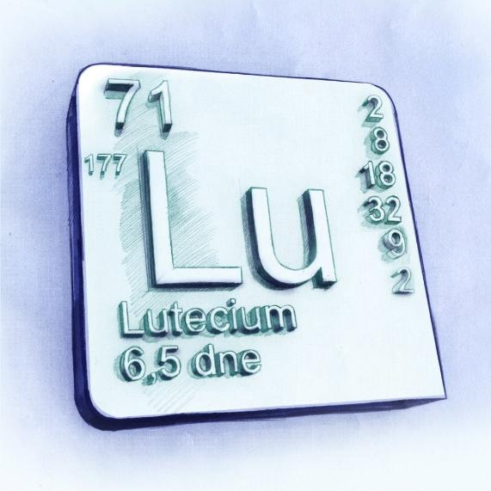
Vlastní produkce (1/2)
Dodavatelské řetězce
Kritická závislost oboru
Omezený počet zdrojů radionuklidů
Citlivost na výpadky (reaktory, transport)
Růst poptávky (zejména ¹⁷⁷Lu, ²²⁵Ac)
Trend EU
tlak na soběstačnost a diverzifikaci
Dodavatelské řetězce jsou „Achillova pata“ nukleární medicíny.
Proč vlastní produkce
1) Soběstačnost
snížení závislosti na dovozu
stabilní dodávky pro pacienty
2) Reakce na růst trhu
stovky klinických studií
nové radiofarmaka v přípravě
Bez vlastní výroby se systém dostává do závislosti na trhu, který už dnes nestíhá.

Slide 16
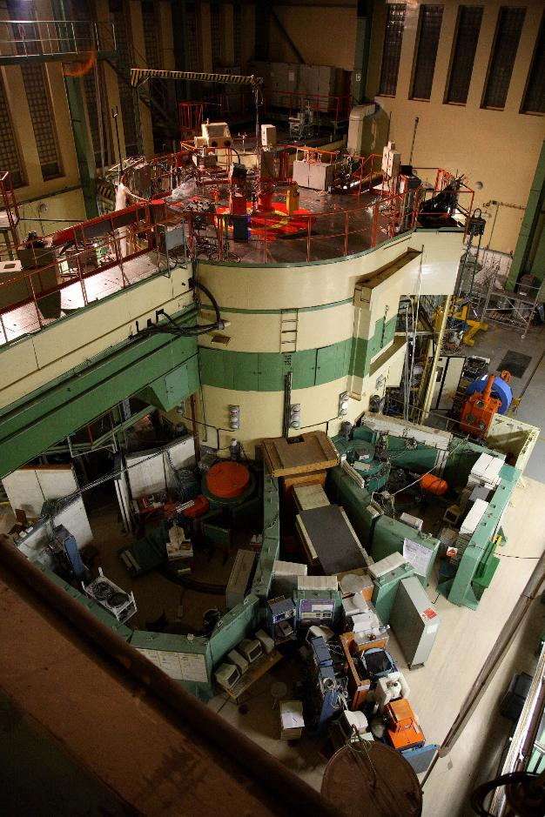
Vlastní produkce (2/2)
Synergie (LVR‑15)
vlastní zdroj radionuklidů
vertikální integrace
konkurenční výhoda
málo kdo má kombinaci: reaktor + výroba + distribuce
Rizika bez vlastní produkce
výpadky dodávek radionuklidů
rostoucí ceny a omezené kapacity
omezený přístup pacientů k léčbě
Reálný dopad → neprovedená diagnostika nebo terapie
Ekonomika
vyšší marže při vlastní výrobě
kontrola nákladů
lepší využití kapacit
hlavně u terapie → výrazně vyšší přidaná hodnota

Slide 17
závěr
Strategický kontext
    Globální trend: přechod od diagnostiky k terapii
ČR
silná historie (ÚJV Řež, LVR‑15)
ale:
  nedostatečná infrastruktura pro terapii
  závislost na importu
ČR má znalosti i historii, ale potřebuje investici do infrastruktury.
Shrnutí
výroba radiofarmak = komplexní, časově kritický proces
Logistika je klíčová
Analýza stavu a doporučení pro rozvoj nukleární medicíny v České republice (zadání ČAFF a AIFP)
vlastní produkce = strategická nutnost
základ pro rozvoj teranostiky
Alespoň jedno komplexní teranostické centrum v ČR

Slide 18
Děkuji za pozornost.

